Slide 1








PHÒNG GIÁO DỤC VÀ ĐÀO TẠO QUẬN LONG BIÊN
TRƯỜNG TIỂU HỌC ĐOÀN KẾT
MÔN: NÓI VÀ NGHE
LỚP 2A3
Giáo viên: Nguyễn Thị Ánh Hồng

Slide 2
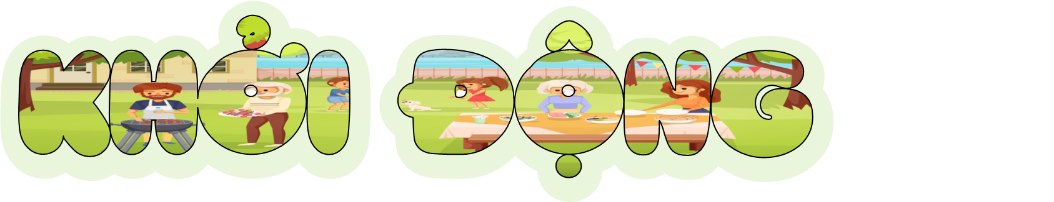
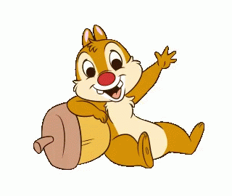
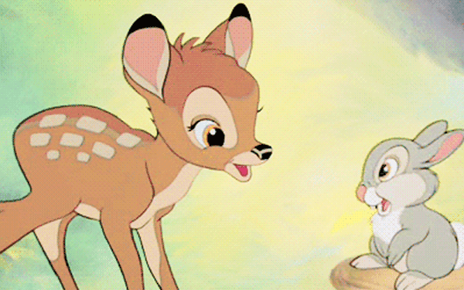
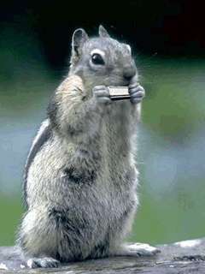
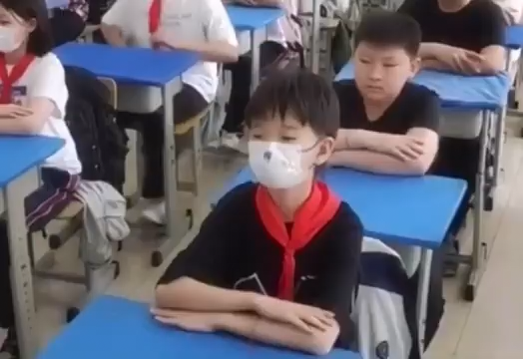


Slide 3
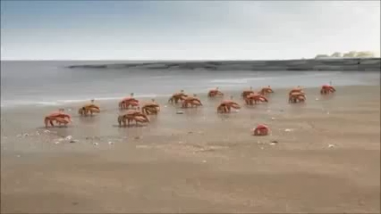

Slide 5



Yêu cầu cần đạt
Nói được niềm vui của nhân vật trong tranh.
1
Biết trao đổi với bạn về niềm vui của em, chia sẻ được những điều làm em không vui.
2

Slide 6
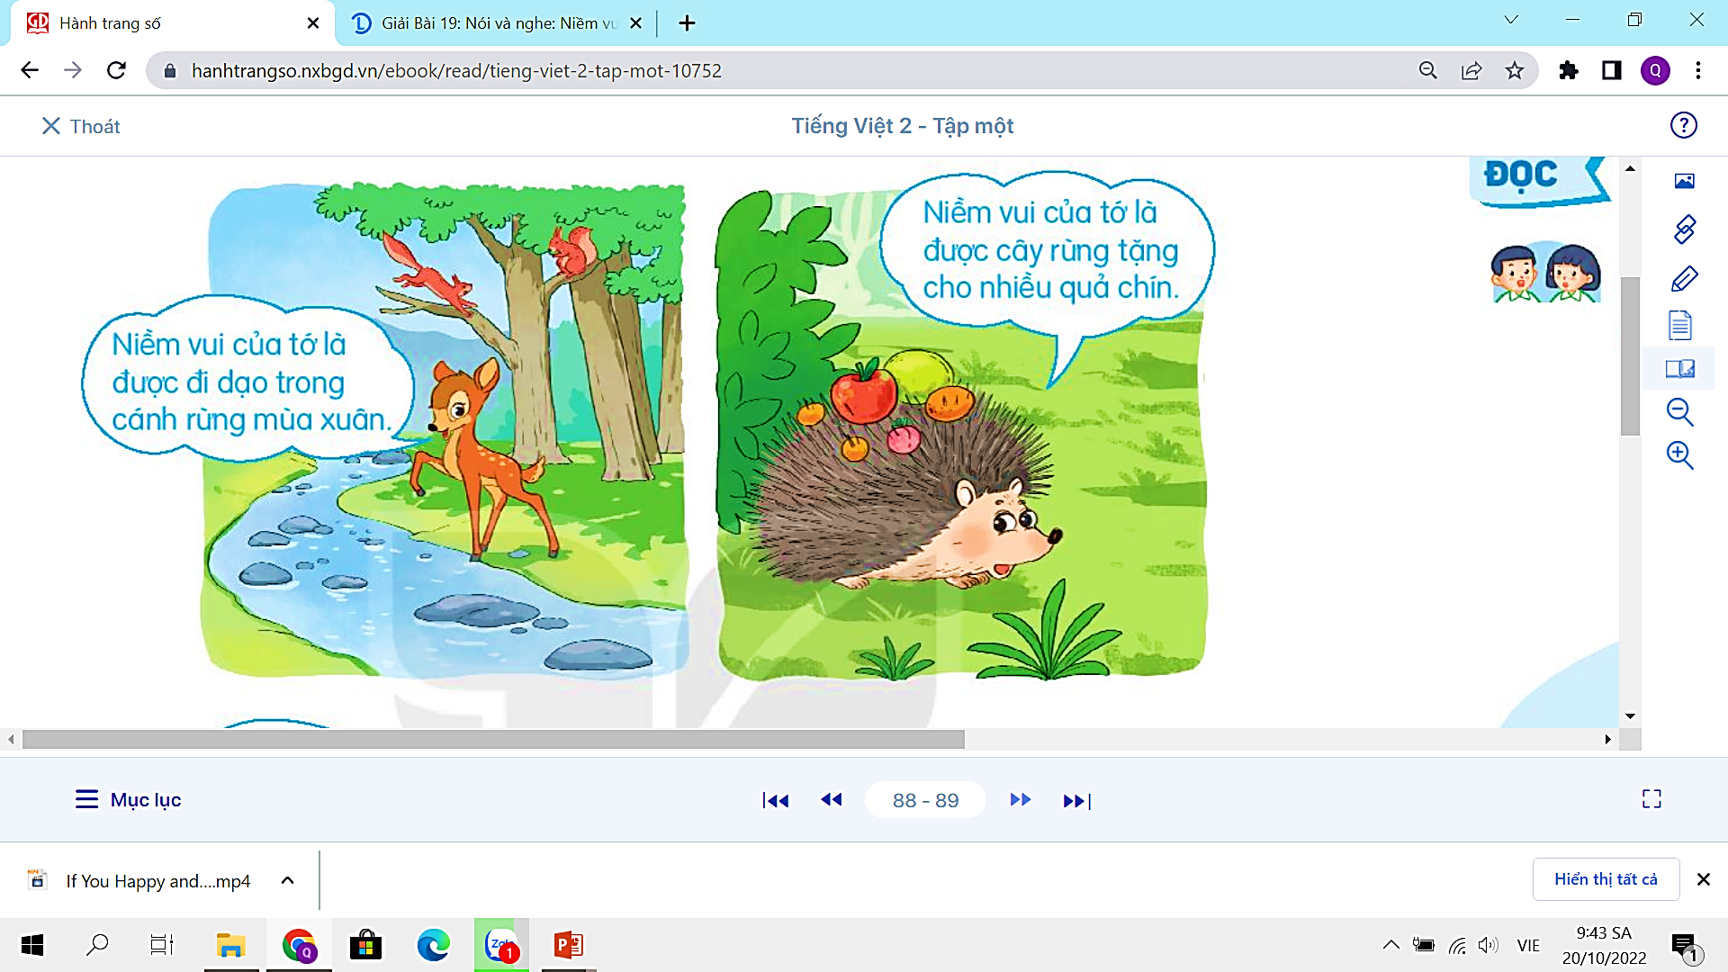
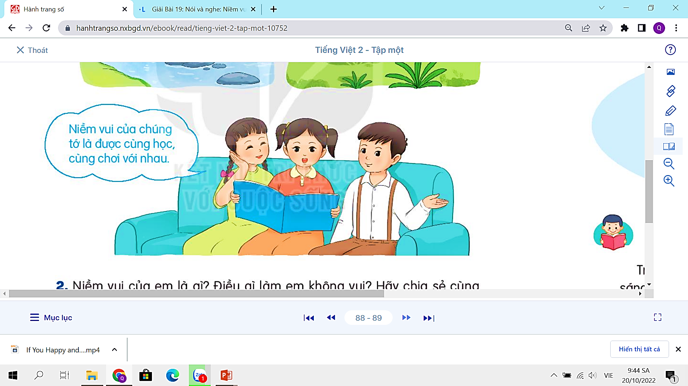
Nêu cấu tạo của bài văn tả con Mèo Hung
1. Quan sát tranh và nói về niềm vui của các nhân vật trong mỗi bức tranh.

Slide 8

1. Tranh vẽ gì?
2. Niềm vui của các nhân vật trong mỗi bức tranh.

Slide 10
2. Niềm vui của em là gì? Điều gì làm em không vui? Hãy chia sẻ cùng các bạn.

Slide 11

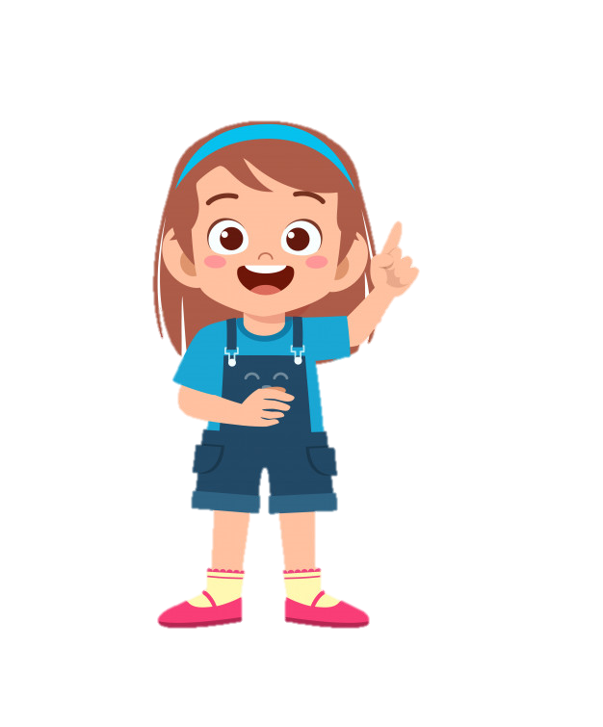
Chia sẻ

Slide 13
Yêu cầu cần đạt
Nói được niềm vui của nhân vật trong tranh.
1
Biết trao đổi với bạn về niềm vui của em, chia sẻ được những điều làm em không vui.
2

Slide 14
